Slide 1
ZoeDepth: Zero-shot Transfer by Combining Relative and Metric Depth
Shariq Farooq Bhat
shariq.bhat@kaust.edu.sa
This presentation focuses on the operation of the ZoeDepth program and the analysis of the program's structure. If you're really reading this then I wish you a great year of business and happiness every day. Much joy and long peace. And finally keep the faith even in times of trouble. Glhf.
PubDate：23 Feb 2023 Subject: Computer Vision and Pattern Recognition(CVPR 2023)
Notes:
2025新年快乐ヾ(≧▽≦*)o

Slide 2


未解决的问题: 本论文提出的模型究竟是如何计算深度值？

Slide 3

未解决的问题: 本论文提出的模型究竟是如何计算深度值？
对该像素的深度生成3个可能的预测值(bin center)：[c1, c2, c3]

Slide 4
未解决的问题: 本论文提出的模型究竟是如何计算深度值？
c1 | c2 | c3
对于3个不同的预测值，分别有相应，取该深度值的概率[p1, p2, p3]

Slide 5
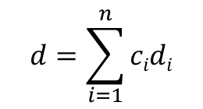
未解决的问题: 本论文提出的模型究竟是如何计算深度值？
c1 | c2 | c3
p1 | p2 | p3
$$d=\sum_{i=1}^{n}{cidi}$$
类似于求数学期望，将概率和深度值加权后可求得最终深度值

Slide 6
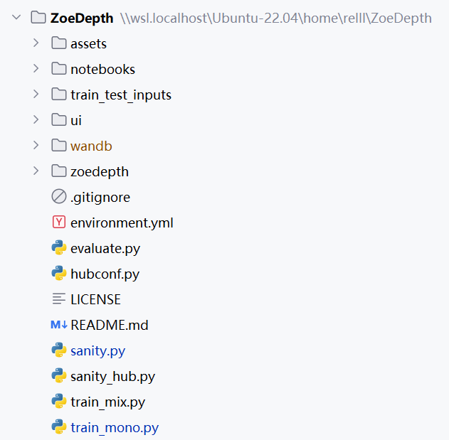
The Structure of the Project
不重要
用于程序读取数据集
用户图形界面和深度学习可视化共工具
存放了训练或测试用的模型的各项参数及相关方法
依次为：模型检验，混合训练、单独训练

Slide 7
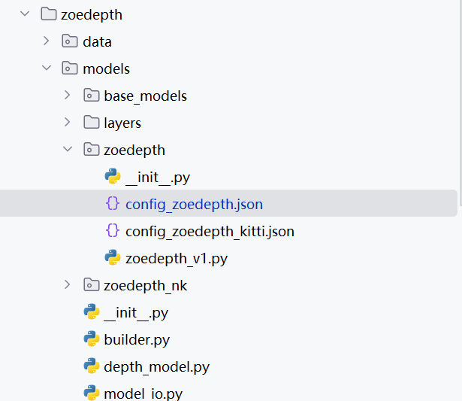
ZoeDepth
"model": { "name": "ZoeDepth", // 模型的名称，用于标识使用的深度估计模型 "version_name": "v1", // 模型的版本名称，标识当前模型的版本 "n_bins": 64, // bin数量，将深度值划分为 64 个区间 "bin_embedding_dim": 128, // 每个分箱的嵌入特征维度 "bin_centers_type": "softplus", // 分箱中心的类型，使用 Softplus 函数定义分布 "n_attractors": [16, 8, 4, 1], // 不同层次的吸引子数量，表示对特征的聚合 "attractor_alpha": 1000, // 吸引子的权重强度参数 "attractor_gamma": 2, // 吸引子作用的衰减因子 "attractor_kind": "mean", // 吸引子的聚合方式（如取平均） "attractor_type": "inv", // 吸引子的类型（如逆向吸引子） "midas_model_type": "DPT_BEiT_L_384", // 使用的 MiDaS 模型类型 "min_temp": 0.0212, // 深度分布预测的最小温度参数 "max_temp": 50.0, // 深度分布预测的最大温度参数 "output_distribution": "logbinomial", // 模型输出的深度分布类型（对数二项分布） "memory_efficient": true, // 是否启用内存优化以减少显存使用 "inverse_midas": false, // 是否反向使用 MiDaS 输出 "img_size": [384, 512] // 输入图像的目标尺寸（宽和高） }

Slide 8
ZoeDepth
"train": { "train_midas": false, // 是否在训练中更新 MiDaS 模型参数 "use_pretrained_midas": true, // 是否使用预训练的 MiDaS 模型作为初始化 "trainer": "zoedepth", // 指定使用 ZoeDepth 的训练逻辑 "epochs": 5, // 总训练轮数 "bs": 8, // 批量大小（batch size） "optim_kwargs": { // 优化器配置 "lr": 0.000161, // 学习率 "wd": 0.01 // 权重衰减（weight decay） }, "sched_kwargs": { // 学习率调度器配置 "div_factor": 1, // 初始学习率的缩放因子 "final_div_factor": 1000, // 最终学习率的缩放因子 "pct_start": 0.7, // 学习率上升阶段的比例 "three_phase": false, // 是否使用三阶段调度器 "cycle_momentum": true // 是否启用动量循环 }, "same_lr": false, // 是否对所有参数使用相同的学习率 "w_si": 1, // Scale-Invariant Loss（尺度不变损失）的权重 "w_domain": 0.2, // 域损失（domain loss）的权重 "w_reg": 0, // 正则化损失的权重 "w_grad": 0, // 梯度损失的权重 "avoid_boundary": false, // 是否避免裁剪到图像边界 "random_crop": false, // 是否使用随机裁剪作为数据增强 "input_width": 320, // 训练时输入图像的宽度 "input_height": 240, // 训练时输入图像的高度 "midas_lr_factor": 1, // MiDaS 参数的学习率缩放因子 "encoder_lr_factor": 10, // 编码器参数的学习率缩放因子 "pos_enc_lr_factor": 10, // 位置编码参数的学习率缩放因子 "freeze_midas_bn": true // 是否冻结 MiDaS 模型中的 Batch Normalization 层 }

Slide 9
ZoeDepth
"infer": { "train_midas": false, // 推理时是否更新 MiDaS 模型参数 "use_pretrained_midas": false, // 推理时是否使用预训练的 MiDaS 模型 "pretrained_resource": "url::https://github.com/isl-org/ZoeDepth/releases/download/v1.0/ZoeD_M12_N.pt", // 预训练模型的下载地址 "force_keep_ar": true // 是否强制保持图像的纵横比 }, "eval": { "train_midas": false, // 评估时是否更新 MiDaS 模型参数 "use_pretrained_midas": false, // 评估时是否使用预训练的 MiDaS 模型 "pretrained_resource": "url::https://github.com/isl-org/ZoeDepth/releases/download/v1.0/ZoeD_M12_N.pt" // 评估时使用的预训练模型地址 }

Slide 10
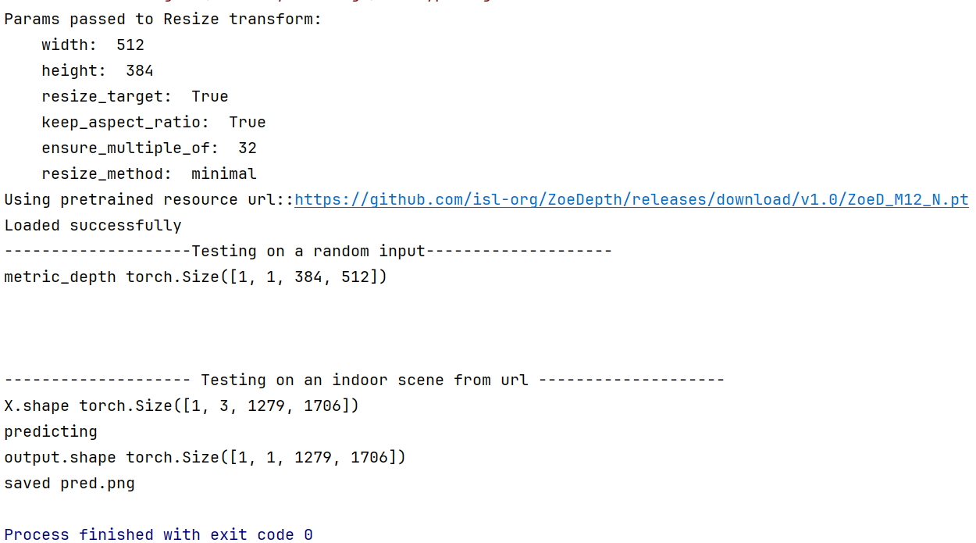
Run sanity.py

Slide 11

Run sanity.py

Slide 12
Train_mono.py
# 主程序入口 if __name__ == '__main__': mp.set_start_method('forkserver') # 设置多进程启动方式 # 定义并解析命令行参数 parser = argparse.ArgumentParser() parser.add_argument("-m", "--model", type=str, default="zoedepth") # 模型名称 parser.add_argument("-d", "--dataset", type=str, default='nyu') # 数据集名称 parser.add_argument("--trainer", type=str, default=None) # 训练器类型 args, unknown_args = parser.parse_known_args() overwrite_kwargs = parse_unknown(unknown_args) # 解析未定义参数 # 将命令行参数加入配置 overwrite_kwargs["model"] = args.model if args.trainer is not None: overwrite_kwargs["trainer"] = args.trainer # 获取配置文件 config = get_config(args.model, "train", args.dataset, **overwrite_kwargs) # 是否启用共享字典（用于分布式训练） if config.use_shared_dict: shared_dict = mp.Manager().dict() else: shared_dict = None config.shared_dict = shared_dict # 配置训练相关参数 config.batch_size = config.bs config.mode = 'train' if config.root != "." and not os.path.isdir(config.root): os.makedirs(config.root)
try: # 检查是否在 SLURM 环境中运行 node_str = os.environ['SLURM_JOB_NODELIST'].replace( '[', '').replace(']', '') nodes = node_str.split(',') config.world_size = len(nodes) config.rank = int(os.environ['SLURM_PROCID']) except KeyError as e: # 非 SLURM 环境的默认设置 config.world_size = 1 config.rank = 0 nodes = ["127.0.0.1"] if config.distributed: # 配置分布式训练参数 port = np.random.randint(15000, 15025) config.dist_url = 'tcp://{}:{}'.format(nodes[0], port) print(config.dist_url) config.dist_backend = 'nccl' config.gpu = None # 获取 GPU 数量 ngpus_per_node = torch.cuda.device_count() config.num_workers = config.workers config.ngpus_per_node = ngpus_per_node print("Config:") pprint(config) # 如果仅有一个 GPU，则直接运行主工作器 if ngpus_per_node == 1: config.gpu = 0 main_worker(config.gpu, ngpus_per_node, config)
Notes:
Slurm [1] （doc [2]：Simple Linux Utility for Resource Management）是一个开源、容错和高度可扩展的集群管理和作业调度系统，适用于大型和小型 Linux 集群

Slide 13
Train_mono.py
def main_worker(gpu, ngpus_per_node, config): try: # 设置随机种子 seed = config.seed if 'seed' in config and config.seed else 43 fix_random_seed(seed) config.gpu = gpu # 构建模型并加载权重 model = build_model(config) model = load_ckpt(config, model) model = parallelize(config, model) # 统计模型参数数量 total_params = f"{round(count_parameters(model)/1e6,2)}M" config.total_params = total_params print(f"Total parameters : {total_params}") # 加载训练和测试数据集 train_loader = DepthDataLoader(config, "train").data test_loader = DepthDataLoader(config, "online_eval").data # 构建训练器并启动训练 trainer = get_trainer(config)( config, model, train_loader, test_loader, device=config.gpu) trainer.train()

Slide 14
# 设置模型为训练模式 self.model.train() self.step = 0 best_loss = np.inf # 初始化最佳损失为正无穷大 validate_every = int(self.config.validate_every * self.iters_per_epoch) # 验证间隔 # 如果启用预加载，提前加载数据以加快训练速度 if self.config.prefetch: for i, batch in tqdm(enumerate(self.train_loader), desc=f"Prefetching...", total=self.iters_per_epoch) if is_rank_zero(self.config) else enumerate(self.train_loader): pass # 定义一个函数用于格式化损失值为字符串 def stringify_losses(L): return "; ".join(map( lambda kv: f"{colors.fg.purple}{kv[0]}{colors.reset}: {round(kv[1].item(),3):.4e}", L.items() )) # 开始训练的主循环，按 epoch 进行迭代 for epoch in range(self.config.epochs): # 如果触发早停条件，则中断训练 if self.should_early_stop(): break self.epoch = epoch # 记录当前 epoch 到 WandB if self.should_log: wandb.log({"Epoch": epoch}, step=self.step) # 初始化 tqdm 进度条 pbar = tqdm( enumerate(self.train_loader), desc=f"Epoch: {epoch + 1}/{self.config.epochs}. Loop: Train", total=self.iters_per_epoch ) if is_rank_zero(self.config) else enumerate(self.train_loader)
Base_tainer.py
def train(self): # 打印正在训练的模型名称 print(f"Training {self.config.name}") # 如果没有指定 UID，则生成一个随机的唯一标识符 if self.config.uid is None: self.config.uid = str(uuid.uuid4()).split('-')[-1] # 创建运行 ID 和实验 ID，基于当前时间和 UID run_id = f"{dt.now().strftime('%d-%h_%H-%M')}-{self.config.uid}" self.config.run_id = run_id self.config.experiment_id = f"{self.config.name}{self.config.version_name}_{run_id}" # 确定是否写入日志和记录数据（仅在主进程中进行） self.should_write = ((not self.config.distributed) or self.config.rank == 0) self.should_log = self.should_write # 如果需要记录日志，初始化 WandB if self.should_log: tags = self.config.tags.split(',') if self.config.tags != '' else None wandb.init( project=self.config.project, name=self.config.experiment_id, config=flatten(self.config), dir=self.config.root, tags=tags, notes=self.config.notes, settings=wandb.Settings(start_method="fork") )

Slide 15
Base_trainer.py
# 验证模型 if self.test_loader and (self.step % validate_every) == 0: self.model.eval() # 设置模型为评估模式 # 保存当前最新的模型检查点 if self.should_write: self.save_checkpoint(f"{self.config.experiment_id}_latest.pt") # 执行验证过程 metrics, test_losses = self.validate() # 将验证结果记录到 WandB if self.should_log: wandb.log( {f"Test/{name}": tloss for name, tloss in test_losses.items()}, step=self.step ) wandb.log( {f"Metrics/{k}": v for k, v in metrics.items()}, step=self.step ) # 如果验证损失达到新低，保存最佳模型检查点 if (metrics[self.metric_criterion] < best_loss) and self.should_write: self.save_checkpoint(f"{self.config.experiment_id}_best.pt") best_loss = metrics[self.metric_criterion] self.model.train() # 恢复模型为训练模式 # 分布式训练时同步所有进程 if self.config.distributed: dist.barrier()
# 遍历训练数据 for i, batch in pbar: # 如果触发早停条件，退出当前训练过程 if self.should_early_stop(): print("Early stopping") break # 训练当前批次并返回损失 losses = self.train_on_batch(batch, i) self.raise_if_nan(losses) # 检查损失中是否存在 NaN # 更新进度条描述，显示当前损失值 if is_rank_zero(self.config) and self.config.print_losses: pbar.set_description( f"Epoch: {epoch + 1}/{self.config.epochs}. Loop: Train. Losses: {stringify_losses(losses)}" ) # 调整学习率 self.scheduler.step() # 每 50 步记录一次损失到 WandB if self.should_log and self.step % 50 == 0: wandb.log( {f"Train/{name}": loss.item() for name, loss in losses.items()}, step=self.step ) # 增加训练步数 self.step += 1

Slide 16
Base_trainer.py
# 训练完成后，保存最终的模型检查点并进行验证 self.step += 1 self.model.eval() self.save_checkpoint(f"{self.config.experiment_id}_latest.pt") if self.test_loader: metrics, test_losses = self.validate() if self.should_log: wandb.log( {f"Test/{name}": tloss for name, tloss in test_losses.items()}, step=self.step ) wandb.log( {f"Metrics/{k}": v for k, v in metrics.items()}, step=self.step ) if (metrics[self.metric_criterion] < best_loss) and self.should_write: self.save_checkpoint(f"{self.config.experiment_id}_best.pt") best_loss = metrics[self.metric_criterion] # 恢复模型为训练模式 self.model.train()

Slide 17
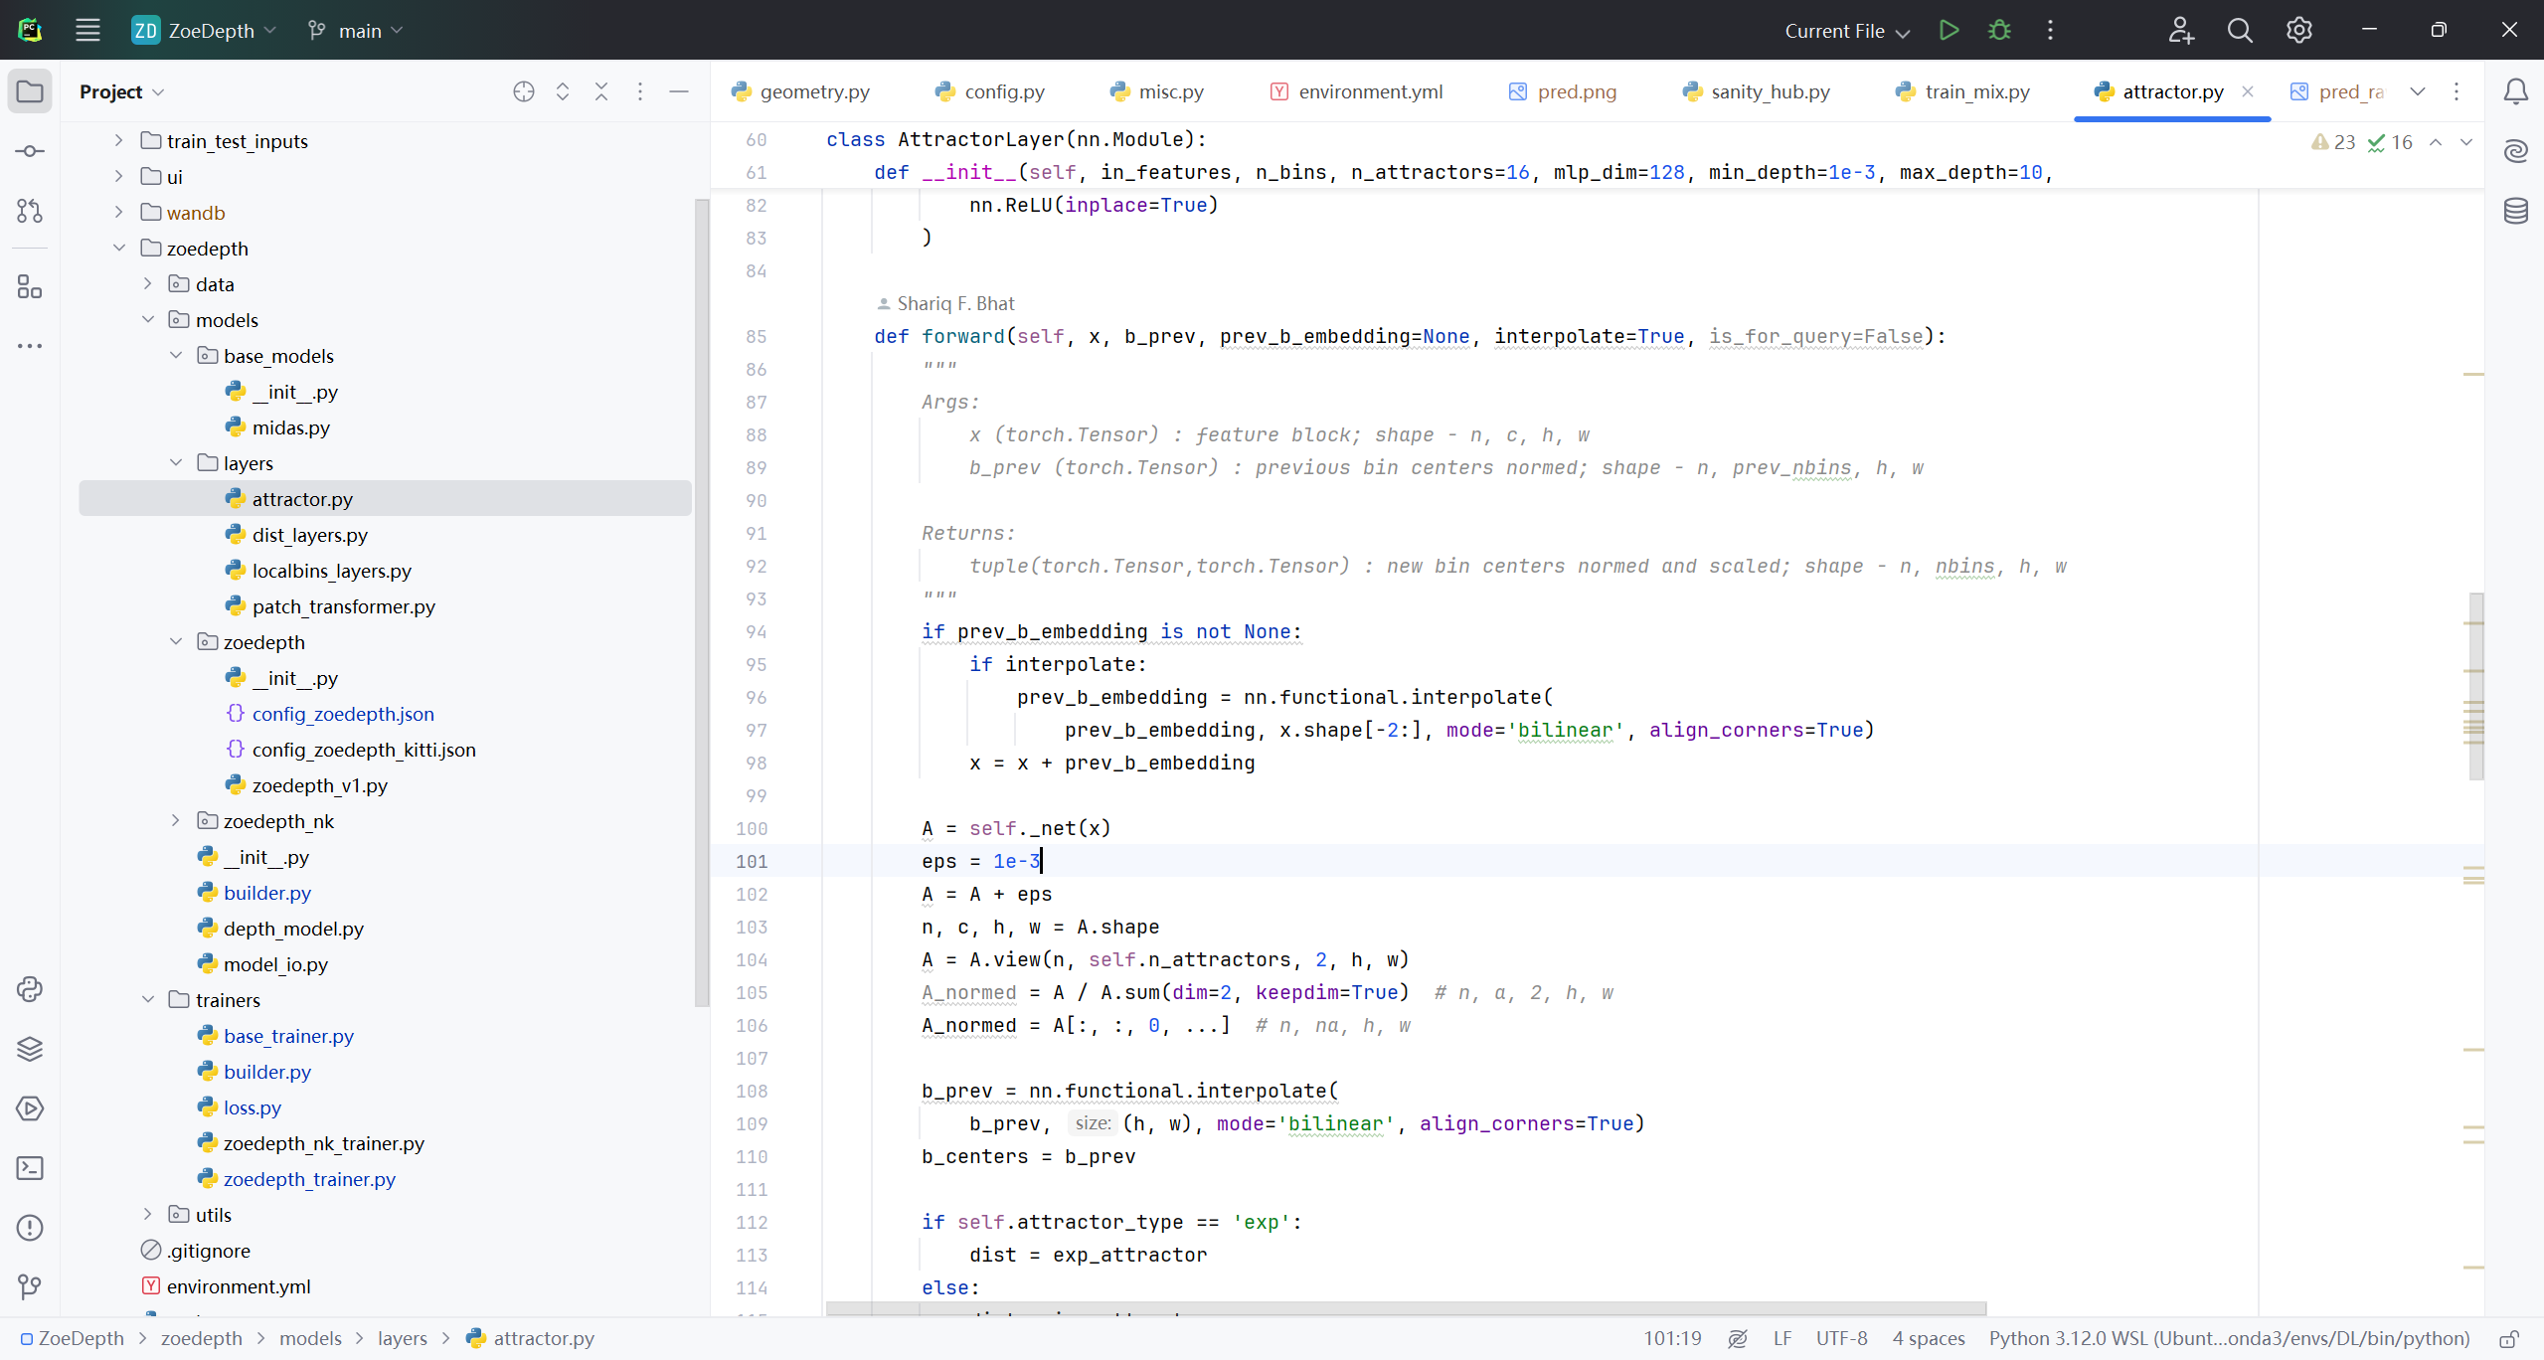

Slide 18
Thanks for Watching
E-mail: haruko386@outlook.com
Date: 2025/1/2
Notes:
。(oﾟvﾟ)ノ^{Bye~}

